Slide 1
Nomenclature des diplômes

Slide 2
Taux de chômage au sens du BIT par niveau de diplôme

Slide 4
SCIENCES de GESTION
Gestion comptable, Gestion financière, Gestion fiscale, Gestion sociale, Contrôle de gestion, Gestion de système d’information, Gestion de patrimoine…….

Slide 5
S.E.S.G
Sciences Economiques et Sciences de Gestion

Slide 6
Le parcours de professionnalisation et l’enseignement supérieur

Slide 7
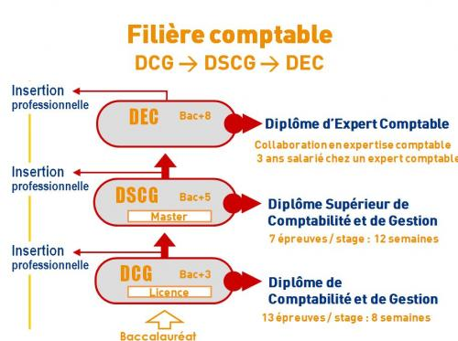
Sciences de Gestion

Slide 8
En formation initial ou en alternance, après le BTS
Vers une L3 à l’ Université
Vers une 2ème année de DCG

Slide 9
Sciences de Gestion
Les étudiants vont découvrir ou approfondir les notions relatives aux Sciences
de Gestion
Les Sciences de gestion sont accompagnées d’un bloc tertiaire :
Le Management
L’Economie
Le Droit
Grâce à des appuis sur des situations concrètes
d’entreprises ou d’organisations de tout type

Slide 10
Vous voulez vous découvrir …
Les mécanismes financiers des organisations,
L’importance de l’information dans le fonctionnement des organisations,
Le comportement de l’individu dans les relations professionnelles.
LES SCIENCES DE GESTION
Notes:
Les éléments caractéristiques de la 1ère STMG
Les technologies de l’information et de communication constituent un point commun à tous les élèves de 1ère STMG
Les sciences de gestion permettent d’appréhender la diversité des organisations, les processus, et de comprendre les comportement et actions des acteurs au sein des organisations.
Elles proposent une approche spécifique de la réalité de la vie des organisations basée sur la modélisation, la simulation, la prévision, l’évaluation et le contrôle. Cet enseignement constitue le socle commun d’une culture scientifique de gestion qui fera l’objet d’un approfondissment dans le cadre des spécialités de terminale

Slide 11
Une professionnalisation progressive
proposition au lycée Jean de La Fontaine :
Le BTS Comptabilité Gestion
Véritable parcours d’orientation, il permet d’appréhender des domaines de gestion :
Comptable
Financière
Fiscale
Sociale = gestion des salariés
Contrôle de gestion
Système d’ information

Slide 12
Vous aimeriez …
Comprendre le fonctionnement des ressources humaines dans les entreprises,
Améliorer la communication et l’organisation dans l’entreprise,
Gérer l’entrée, la sortie des salariés
Gérer la paie et ses composantes
Choisissez le BTS CG
Notes:
La terminale RH et Com étudie la communication, est tournée vers l’intérieur de l’organisation (communication interne) et les problématiques des ressources humaines.

Slide 13
Vous aimeriez …
Comprendre la signification des données chiffrées et savoir les communiquer,
Contribuer à la prise de décision et à la gestion dans l’entreprise,
Choisissez le BTS CG
Notes:
En Gestion et finances, les élèves portent leur attention sur l’analyse des chiffres et l’aide à la prise de décision que peut constituer cette analyse; une organisation ne peut rien décider sans connaître l’état de ses ressources et ses moyens d’actions.
Les débouchés offerts par cette spécialité sont nombreux et attractifs. Les métiers liés à la comptabilité et la finance d’entreprise allient une véritable connaissance des méthodes d’élaboration des données chiffrées et de leur interprétation. Ces compétences apportées en appui aux dirigeants leur permettent de prendre des décisions pertinentes dans un environnement complexe. Les spécialistes de la finance d’entreprise exercent des métiers passionnants souvent très éloignés d’une représentation administrative de la tenue des comptes d’une entreprise.

Slide 14
Après le BTS CG, vous réussirez :
Votre insertion professionnelle, ou
Votre insertion semi professionnelle : l’alternance, ou
Votre poursuite d’études supérieures
s’assurer un avenir dans le monde professionnel
Notes:
L’obtention d’un baccalauréat n’est pas une fin en soi. C’est le premier pas vers la poursuite d’études supérieures.

Slide 15
Suite à une L3 économie gestion ou un DCG :
Les concours administratifs (impôts, Trésor, douanes, voire armées, police, gendarmerie…) de catégorie A
les masters , en initial ou en alternance, relatifs aux professions :
Comptable, contrôle, audit
Financière, banque, assurances
Ressources Humaines Communication
Mercatique (marketing)
Logistique et flux
Enseignement

Slide 16
Exemple Masters Université REIMS
Mention Finance-Contrôle-Comptabilité
• Master 1 et 2 spécialité Comptabilité-Contrôle-Audit
• Master 1et 2 spécialité Directions financières, contrôle de gestion et audit
• Master 1 et 2 spécialité Banque-Finance
Mention Management
• Master 1 mention Management
• Master 2 spécialité Administration des entreprises parcours Management des PME
• Master 2 spécialité Administration des entreprises parcours Compétence complémentaire en administration des entreprises
• Master 2 spécialité Administration des entreprises parcours Marketing et Communication
• Master 2 spécialité Administration des entreprises parcours Management en Afrique
• Master 2 spécialité Economie et gestion du goût et du luxe
• Master 2 spécialité Logistique durable et gestion des flux
• Master 2 spécialité Management des ressources humaines et de la qualité
• Master 2 spécialité Management des entreprises de l'économie sociale
Mention Métiers de l'Enseignement de l'Education et Formation (MEEF) 2nd degré
• Master 1 et 2 MEEF parcours Economie Gestion - PLP / CAPET/ voire CRPE

Slide 17
Choisissez le BTS CG

